Slide 1
מפגש 1
הכירות עם סביבת הפיתוח
מטרות להכיר את כרטיס המיקרוביט להצליח לחבר אותו למחשב ולתכנת לפחות תוכנית אחת לחשוב על תוכנית אחת עצמאית פתיחה משחק הכירות: שוק השמות (15 דקות) כל תלמידי מקבל דף, מקפל אותו 3 קיפולי ספר בדיוק במרכז, ומקבל 8 חלקים שווים, התלמיד ירשום את שמו על כל אחד מהחלקים ויגזור אותם, בסיום התלמיד ימסור למדריך 8 כרטיסים שהשם שלו מופיע בכולם (ניתן לקשט) המדריך מערבב את כל הכרטיסים של התלמידים ומחלק לכל תלמידים 8 כרטיסים אקראיים, במידה ומישהו קיבל את השם שלו, או שני קלפים או יותר עם אותו השם הוא ניגש למדריך ומחליף, המשחק מתחיל שכל אחד מתלמידים אוחז בידיו 8 כרטיסים, ואז המטרה של כל התלמיד היא להשיג את הכרטיסים שלו במהירות המרבית החוקים: אסור להחליף 2 קלפים תמורת אחד (אחרת למישהו יהיו פחות מ8 קלפים וזה מונע ממנו בעתיד להשלים את קלפים שלו) אסור לשקר (בחיים בכלל ובמשחק הזה בפרט) מותר לדבר רק שהמדריך מתיר זאת במחיאת כף, אחרת כל המסחר מתבצע בפנטומימה (אסור גם לשרוק או לצפצף) מהלך השיעור זהו השלב בוא אנו עוברים לחלק המעשי, התכנות, שימו לב שהציוד צריך להיות בצורה אופטמלית, כל הכרטיסים תקינים, כל הרובוטים טעונים, הסוללות בכל השלטים מלאות, כל המחשבים תקינים ומחוברים לאינטרנט. זכרו להתחיל לאט, כל פעם שאנו עושים צעד טכנולוגי, לוודא שכולם מצליחים ורק אז להתקדם לצעד הבא. המטרה היא לצאת מגבולות הכיתה, זה לא יקרה בשיעור הראשון או השני, אבל כל הזמן צריך לחתור לשם, בשיחה, בדוגמאות, ובסופו של דבר ביישום הפתרונות.
almsramihadad@GMAIL.COM
רמי חדאד - 0543100149

Slide 2
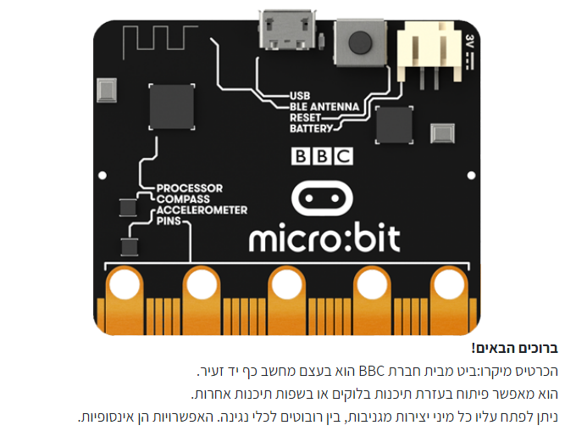
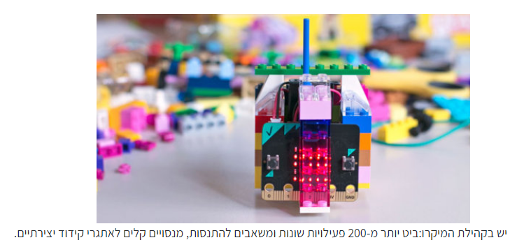
מפגש 1
הכירות עם סביבת הפיתוח
almsramihadad@GMAIL.COM
רמי חדאד - 0543100149

Slide 3
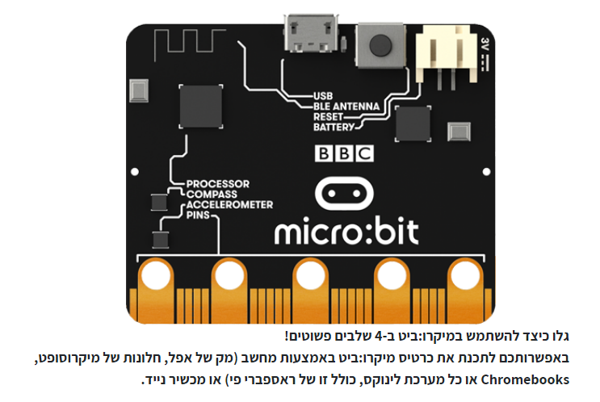
מפגש 1
הכירות עם סביבת הפיתוח
almsramihadad@GMAIL.COM
רמי חדאד - 0543100149

Slide 4
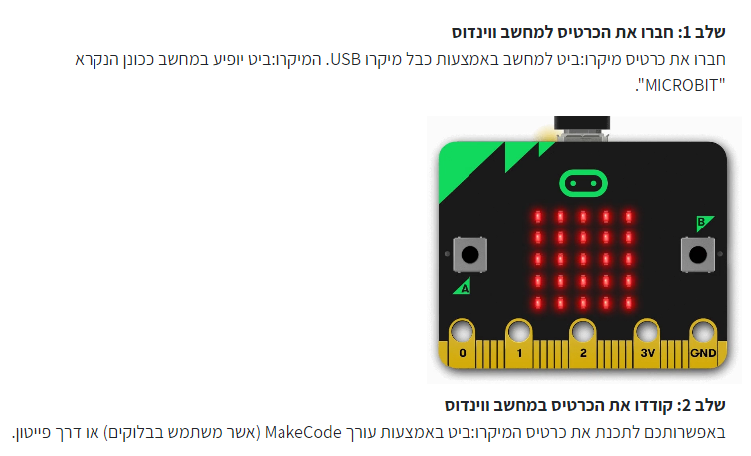
מפגש 1
הכירות עם סביבת הפיתוח
almsramihadad@GMAIL.COM
רמי חדאד - 0543100149

Slide 5
מפגש 1
הכירות עם סביבת הפיתוח
almsramihadad@GMAIL.COM
רמי חדאד - 0543100149

Slide 6
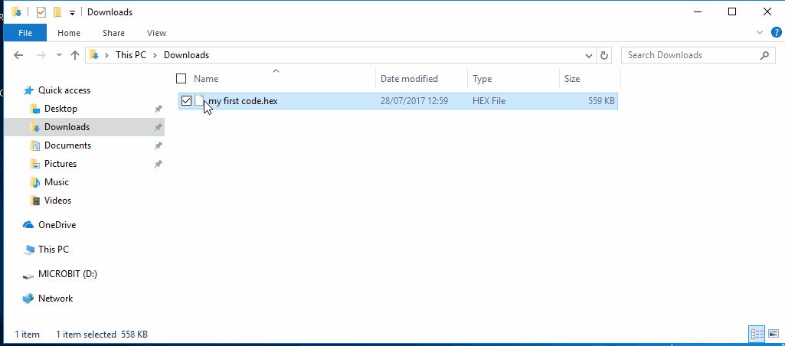
מפגש 1
הכירות עם סביבת הפיתוח
almsramihadad@GMAIL.COM
רמי חדאד - 0543100149

Slide 7
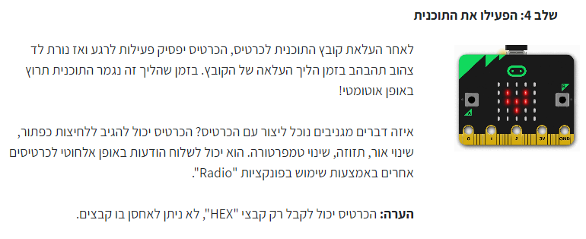
מפגש 1
הכירות עם סביבת הפיתוח
עצות לשיעור ראשון זהו שלב קריטי להצלחת השיעורים, חשוב שכל תלמידי יצא עם תחושת הצלחה, רישמו 3-4 משימות קטנות על הלוח, תלמידי שסיים יכול לעבור למשימה הבאה. נהלו רישום של הצלחת כל תלמיד במשימות, ככה תהיו בשליטה שאף אחד לא נשאר מאחור. גלו סבלנות והבנה, הסבירו את הדברים בעדינות, תנו לתלמידים את התחושה שכל שאלה לגיטימית והם צריכים להרגיש בנוח להגיד לכם שהם לא איתכם בהבנה וביישום. למידת עמיתים – תלמידים שהצליחו יכולים להסתובב בין תלמידים אחרים ולסייע להם.
almsramihadad@GMAIL.COM
רמי חדאד - 0543100149

